Slide 1



Московский Государственный Технический Университет
имени Н.Э. Баумана
1830
Учебная дисциплина
Схемотехника
дискретных устройств
Счётчики часть 2

Slide 2
Способы ограничения модуля счёта в счётчике
1 способ.
Работа счётчика ведётся до достижения кода M-1. М-обозначение модуля счётчика. При обнаружении следующего по порядку значения логический элемент И или И-НЕ вырабатывает сигнал обнуления счётчика в исходное состояние счёта.

Slide 3
Способы ограничения модуля счёта в счётчике
Схема этого способа разобрана ранее на примере счётчика по модулю 10.

Slide 4
Способы ограничения модуля счёта в счётчике
Этот способ отличает простота реализации схемы счётчика.
Недостатком является отсутствие управления изменением модуля счётчика.

Slide 5
Способы ограничения модуля счёта в счётчике
2. способ.
Для исключения излишних состояний счётчика в его схему вносятся дополнительные нестандартные межразрядные связи.
Недостатком способа является отсутствие возможности изменения модуля счёта.

Slide 6
Способы ограничения модуля счёта в счётчике
3 способ.
Двоичный счётчик перед началом счёта по входам асинхронной установки (входам параллельной загрузки) загружается числа модуль до 2 в степени n. (доп. код от модуля).

Slide 7
Способы ограничения модуля счёта в счётчике
В таком счётчике формируется либо схема обнаружения переполнения (всех 1). Либо схема обнаружения всех 0 (нулей) во всех разрядах. В этих двух случаях вырабатывается блокировка счётного сигнала и переход к повторной параллельной загрузке исходного кода.

Slide 8
Способы ограничения модуля счёта в счётчике
Достоинством этого способа являются:
- типовая схема связей счётчика без дополнительных связей;
- использование имеющихся во всех счётчиках тракта параллельной загрузки;

Slide 9
Способы ограничения модуля счёта в счётчике
- легкая смена значения нужного модуля счёта.
Недостаток: неестественная последовательность получаемых кодов. Поэтому данный способ применяется, когда показания счётчика не важны, а используется сигнал переполнения, либо нулевого значения.

Slide 10
Примеры счётчиков с дополнительными связями для ограничения модуля счёта
Счётчики с модулем счёта к=2^n+1
Увеличение модуля счёта на 1 в таких счётчиках осуществляется на дополнительном («единичном») JK-триггере. Число единичных триггеров зависит от способа разбиения модуля счёта на сомножители.

Slide 11
Примеры счётчиков с дополнительными связями для ограничения модуля счёта
Например: модуль счётчика = 27 можно представить как
27=(2+1)*(2+1)*(2+1)=(8+1)*(2+1)

Slide 12
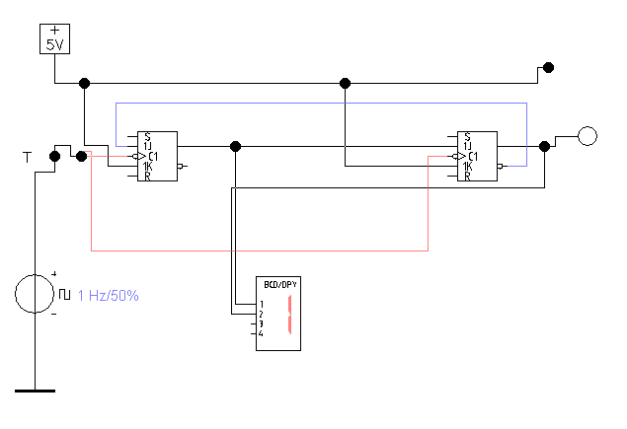
Счётчик по модулю = 3
Рассмотрим счётчик по модулю = 3.

Slide 13
Счётчик по модулю = 3.
Единичным триггером в данной схеме счётчика именуется последний правый счётный триггер.
Счётный сигнал подается на младший разряд и на последний «единичный» триггер (как в синхронном счётчике), связь по передаче счётного сигнала из младшего разряда к следующему заведена только на вход J единичного триггера, а вход K единичного триггера подсоединён к 1.

Slide 14
Счётчик по модулю = 3.
Организована дополнительная (синяя) обратная связь с инверсного выхода единичного триггера на вход J первого разряда для блокировки переключения при коде 100, т.е. состоянии 1 в старшем (правом) разряде.

Slide 15
Счётчик по модулю = 3.
Пятый счетный импульс «оставляет» в нуле первый и второй разряд, а старший правый разряд обнуляется за счёт постоянно установленного значения R=1.
Такой же анализ применим и для следующей схемы счётчика по модулю = 5.

Slide 16
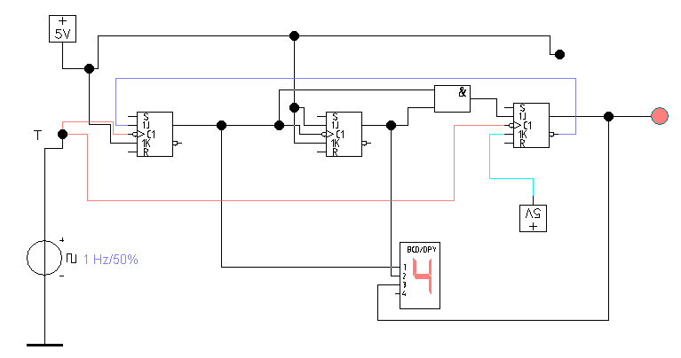
Счётчик по модулю=5

Slide 17
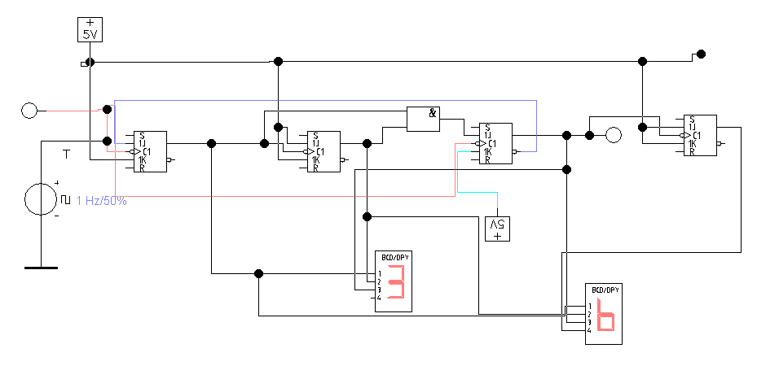
Примеры составных счётчиков

Slide 18
Счётчики с не двоичным кодированием
Счётчик Джонсона

Slide 19
